Slide 2
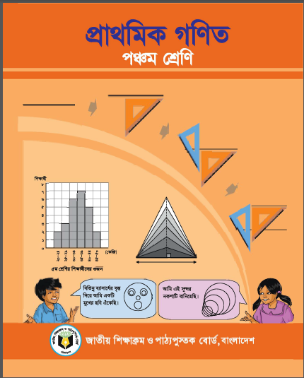
পরিচিতি
মোঃ রেজাউল হাসান
সহ শিক্ষক
২৯নং আদমপুর সরকারি প্রাথমিক বিদ্যালয়
অষ্টগ্রাম, কিশোরগঞ্জ।
শ্রেণিঃ পঞ্চম
বিষয়ঃ প্রাথমিক গণিত
অধ্যায়ঃ ১২

Slide 3
আজকের পাঠ
সময়

Slide 4
শিখনফল
২৫.১.১ বাংলা সালের কোন মাসে কত দিন বলতে পারবে।
২৫.১.২ ইংরেজি সালের কোন মাসে কত দিন বলতে পারবে।

Slide 5
ছবিতে তোমরা কী দেখতে পাচ্ছ?
১. বাংলা ক্যালেন্ডারে এক বছরে কত দিন?
২. কোন মাসে কয়টি দিন রয়েছে?
৩. ইংরেজি ক্যালেন্ডারে এক বছরে কত দিন?
৪. কোন মাসে কয়টি দিন রয়েছে?
৫. বাংলা ক্যালেন্ডারে সাথে ইংরেজি ক্যালেন্ডারের মিল ও অমিল কী?
অমিল
১.বাংলা সনে ৫ টি ও ইংরেজি সনে ৭ টি ৩১ দিনের মাস রয়েছে।
২. ইংরেজি সনে একটি মাস ২৮ দিনে রয়েছে যা বাংলা সনে নেই।
মিল
১.বাংলা ও ইংরেজি ক্যালেন্ডারে ১২ টি করে মাস রয়েছে।
২. উভয় সনে ৩৬৫ টি করে দিন রয়েছে।

Slide 6
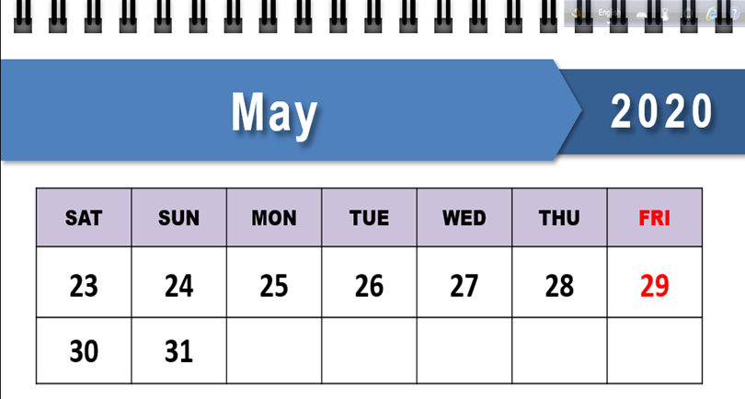
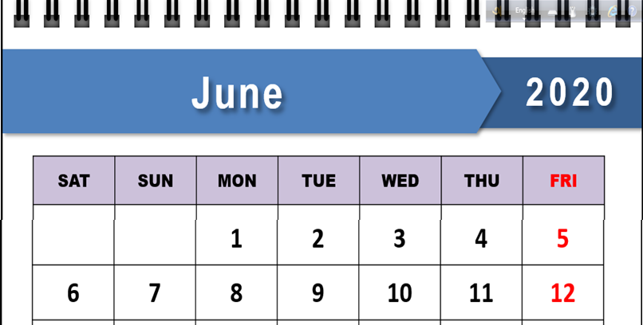
তামিমের জন্মদিন ২৮এ মে। তামিমের জন্মদিনের ৮ দিন পরে তাসলিমার জন্মদিন হলে তাসলিমার জন্মদিন কবে?
তাসলিমা
তামিমের জন্মদিনের ৩ দিন পরে মে মাস শেষ হয়ে যাবে এবং জুন মাস শুরু হবে। যেহেতু, ৮ $−$ ৩ = ৫, সেহেতু, তাসলিমার জন্মদিন ৫ ই জুন।
মিনার ধারণা
দিন যোগ করিঃ ২৮ + ৮ = ৩৬। যেহেতু, মে মাস ৩১ দিনে রয়েছে, সেহেতু তাসলিমার জন্মদিন হবে ৩৬$−$ ৩১ = ৫ ই জুন।

Slide 7
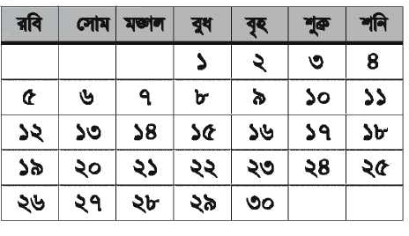
২০১৪ সনের মার্চ মাস
১ তারিখ বুধবার হলে হলে এর ৭ দিন পর কত তারিখ হবে?
৬ তারিখ সোমবার হলে ১৫ দিন পর কী বার হবে?
৯ তারিখ বৃহস্পতিবার হলে ২১ দিন পর কী বার হবে?
কয়দিনে একসপ্তাহ
এই মাসে বুধবার রয়েছে কয়টি?
এই মাসে বৃহস্পতিবার রয়েছে কতটি?
মাসের ২য় রবিবারে কত তারিখ? ২৫ তারিখে কী বার?
মাসের ৫ম বুধবারে কত তারিখ?

Slide 8
১. ইংরেজি সাল ২০১২ এর মার্চ মাসের ২য় শনিবার বাংলা সালের কত তারিখ ছিল তা লেখ।
২. বাংলা সাল ১৪১৯ এর বৈশাখ মাস ইংরেজি সালের কত তারিখে শুরু হয়েছিল।
৩. ৩রা মার্চ, শনিবার এর ৩৫ দিন পরের দিনটি কী বার ছিল?
৪. ১৩ ই ফেব্রুয়ারি, সোমবার এর ২১ দিন পরের দিনটি কী বার ছিল।
৫. ১লা এপ্রিল, রবিবার এর ৫০ দিন আগের দিনটি কী বার ছিল?
৬. ৬ই ফেব্রুয়ারি, সোমবার এর ৩৭ দিন পর কী বার?

Slide 9
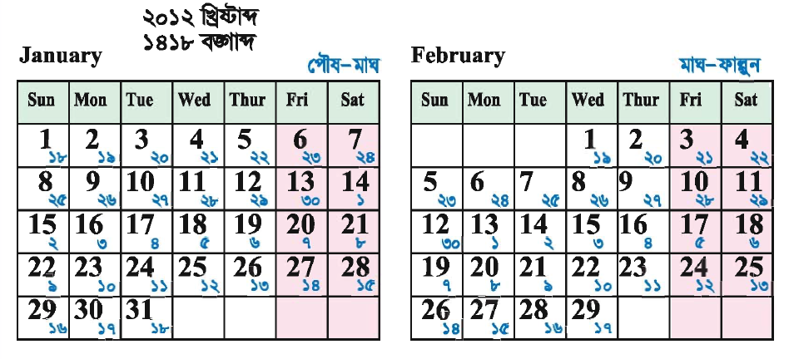

Slide 10
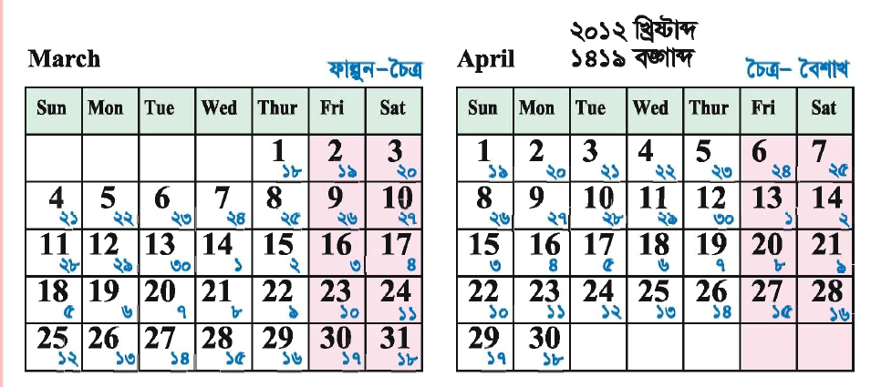

Slide 11
২০১৪

Slide 12
ইংরেজি সাল ২০১৪ এর ১লা জানুয়ারি ছিল মঙ্গলবার। ১ লা জানুয়ারির ৪০ দিন পরের দিনটি কী বার ছিল?
ইংরেজি সাল ২০১৪ এর ৩রা ফেব্রুয়ারি সপ্তাহের কী বার ছিল?
৩ই জুন সোমবার হলে এর ৩৫ দিন পর কী বার হবে?
২৪ শে সেপ্টেম্বর মঙ্গলবার হলে এর ৩৫ দিন পর কী বার হবে?
২৬শে ডিসেম্বর বৃহস্পতিবার হলে এর ৫০ দিন আগে কী বার ছিল?
১৪ ই জানুয়ারি এর ৪৯ দিন পরের তারিখটি কত?
৪ $×$ ৭ = ২৮ দিন পর ২৯শে জানুয়ারি হবে মঙ্গলবার, ২৯ শে জানুয়ারির ৭ দিন পর ২৯ + ৭ = ৩৬, ৩৬ $−$ ৩১ = ৫ই ফেব্রুয়ারি হবে মঙ্গলবার। মোট দিন হল ২৮ + ৭ = ৩৫ দিন। মঙ্গলবারের ৫ দিন পর ১০ই ফেব্রুয়ারি হবে রবিবার।

Slide 13
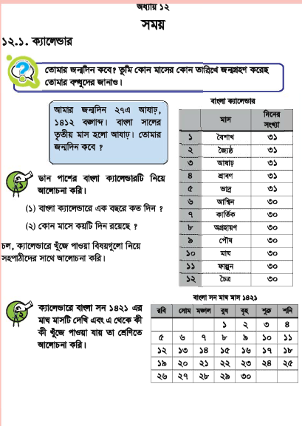
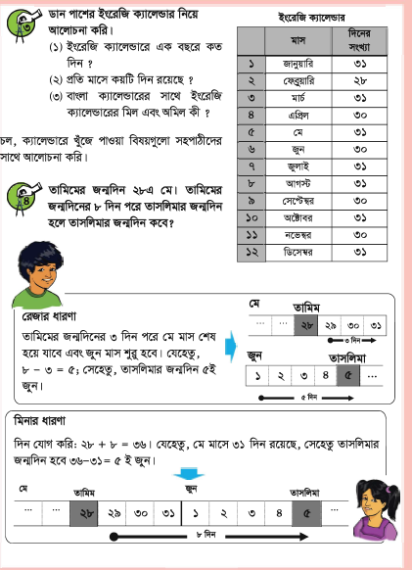
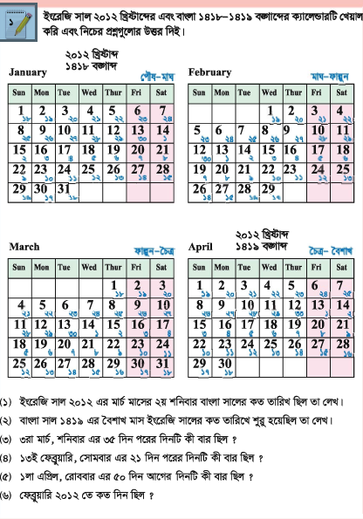
তোমার পাঠ্যবইয়ের ১৩৩, ১৩৪ ও ১৩৫ পৃষ্ঠা মনযোগ সহকারে পড়।

Slide 14
মূল্যায়ন
২০১৪ সালের ১লা জানুয়ারি বুধবার হলে; ৩১এ ডিসেম্বর কী বার হবে?
সমাধান,
আমরা জানি, ১ বছর = ৩৬৫ দিন।
সুতরাং, ১লা জানুয়ারি হতে ৩১এ ডিসেম্বর মোট দিন = ৩৬৪ দিন।
৫
২
৭
৪
৩৬৪
৩৫
১
১৪
০
সুতরাং, ৩১এ ডিসেম্বর বুধবার হবে।

Slide 15
বাড়ির কাজ
ক্যালেন্ডার সম্পর্কিত নিচের প্রশ্নগুলোর উত্তর দাওঃ
২৫ শে বৈশাখ এর ২০ দিন পরের তারিখটি কী?
২৫ এ জুন এর ৪৯ দিন পরের তারিখটি কী?
যদি ৩রা মে শুক্রবার হয় তবে ৩১এ মে কী বার হবে?
যদি ১লা অক্টোবর বুধবার হয় তবে ৩১এ অক্টোবর কী বার?

Slide 16
সবাইকে ধন্যবাদ

